Slide 1
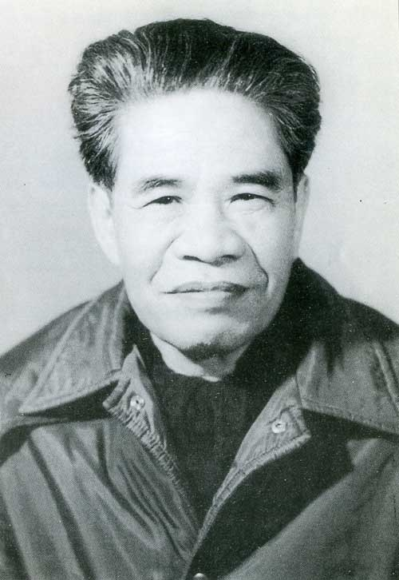
BÀI 4: VĂN BẢN THÔNG TIN
TẠ QUANG BỬU – NGƯỜI THẦY THÔNG THÁI
- Hàm Châu -

Slide 2
I. TÌM HIỂU CHUNG, ĐỌC

Slide 3
MỜI CÁC EM XEM ĐOẠN PHIM SAU VÀ NÊU CẢM NHẬN VỀ NHÂN VẬT CHÍNH TRONG VIDEO.
https://www.youtube.com/watch?v=Gw4jZ73_e7I&pp=ygUQVOG6oSBxdWFuZyBi4butdQ%3D%3D

Slide 4
Trước khi đọc
1. Các bài viết về Giáo sư Tạ Quang Bửu. Nêu những tấm gương tiêu biểu cho phẩm chất tốt đẹp của người Việt Nam. - Các bài viết về giáo sư Tạ Quang Bửu:
+ Giáo sư Tạ Quang Bửu – một trí thức uyên bác.
+ Giáo sư Tạ Quang Bửu với ngành Quân giới.
+ Nhà khoa học trọn đời phụng sự đất nước.
- Các bài viết về một số người khác tiêu biểu:
+ Bác Hồ: Sáng ngời theo những điển hình gương Bác.
+ Nguyễn Ngọc Ký: Thầy giáo Nguyễn Ngọc Ký – tấm gương sáng về nghị lực sống.

Slide 5
1. Tìm hiểu chung
a. Giáo sư Tạ Quang Bửu (1910–1986 )
- Quê hương: Nghệ An
- Là Giáo sư, nhà khoa học, người đặt nền móng cho lĩnh vực khoa học kỹ thuật và công nghệ quân sự Việt Nam.
- Cả cuộc đời cống hiến cho cách mạng, khoa học và nền giáo dục nước nhà.

Slide 6
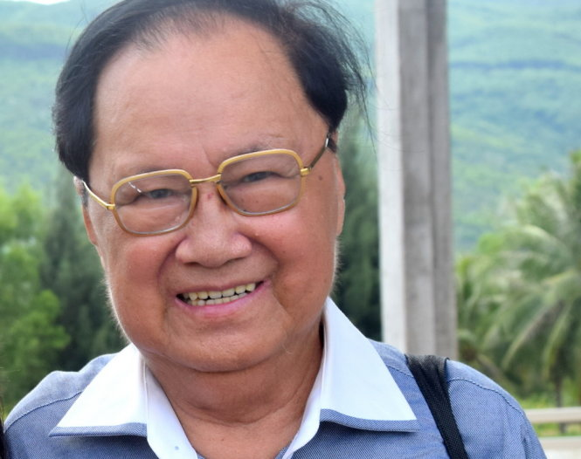
1. Tìm hiểu chung
b. Tác giả Hàm Châu (1935 – 2016)
- Quê hương: Nghệ An.
Nhà văn – nhà báo nổi tiếng viết về chân dung các nhà khoa học.
Thành thạo ba ngoại ngữ, hiểu biết sâu sắc về các ngành khoa học.
Ông đã viết hơn 2.500 bài báo, hơn 10 tác phẩm in riêng và 23 tác phẩm.

Slide 7
1. Tìm hiểu chung
c. Tác phẩm
- Xuất xứ: Trích từ “Người trí thức quê hương”, tập 1, NXB Giáo dục, 2002.
- Kiểu văn bản: Văn bản thông tin.
- Phương thức biểu đạt chính: Thuyết minh.

Slide 8
Đọc
Trong khi đọc
1. Phần mở đầu nêu lên vấn đề gì?
Phần mở đầu đặt vấn đề nhận định của mọi người về Tạ Quang Bửu.

Slide 9
Đọc
Trong khi đọc
2. Nêu các lĩnh vực mà GS Bửu hiểu biết.
Cử nhân Toán, Thể thao, âm nhạc, hội hoạ, kiến trúc, tiếng Anh.

Slide 10
Đọc
Trong khi đọc
3. Tại sao GS Bửu tìm học chữ Hán?
Vì ông muốn hiểu biết sâu sắc về văn hoá Việt Nam nói riêng và phương Đông nói chung.

Slide 11
Đọc
Trong khi đọc
4. Điều gì ở GS Bửu khiến GS Lê Văn Thiêm kinh ngạc?
Giáo sư Lê Văn Thiêm kinh ngạc vì thấy Tạ Quang Bửu dù bận rộn với công việc vẫn dành ra thời gian để đọc sách.

Slide 12
Đọc
Trong khi đọc
5. Việc dẫn ra ý kiến của Chom-xki có ý nghĩa gì? Việc dẫn ra ý kiến của Chom-xki có ý nghĩa khẳng định ông Tạ Quang Bửu là một người thông minh. Sự thông minh của ông ấy được cả người ngoại quốc khẳng định.

Slide 13
Đọc
Trong khi đọc
6. Bằng chứng về năng lực ngoại ngữ của GS Bửu.
- Giáo sư Bửu học ba tháng đã đọc được tiếng Nga sau đó dịch ngay ra tiếng Pháp.
- Giáo sư đọc hẳn tiếng Ba Lan và thuyết trình cho mọi người về nghiên cứu toán cho thầy giáo dạy toán ở các trường đại học Hà Nội.
- Giáo sư giúp Bác soạn những bức công hàm gửi nước ngoài bằng Tiếng Anh.

Slide 14
Đọc
Trong khi đọc
7. Nội dung chính của phần 2.
Những giá trị mà giáo sư Tạ Quang Bửu để lại.

Slide 15
Đọc
Trong khi đọc
8. Đoạn thơ dẫn ra trong phần cuối có tác dụng gì?
Thể hiện sự tôn trọng, cũng như một lần nữa khẳng định Tạ Quang Bửu là một nhà thông thái, sống hết mình và nhận được sự yêu quý, kính trọng của nhiều người.

Slide 16
II. ĐỌC HIỂU VĂN BẢN
Sau khi đọc

Slide 17
1. Xác định đề tài, bố cục và nội dung chính của mỗi phần trong văn bản
- Đề tài của tác phẩm là: Văn bản viết về phong cách, lối sống, quan điểm sống và tài năng của Tạ Quang Bửu.
- Bố cục gồm hai phần chính:
+ Phần 1: Là phong cách, lối sống của Tạ Quang Bửu.
+ Phần 2: Những giá trị Tạ Quang Bửu để lại đến ngày nay.

Slide 18
2. Các nhân vật liên quan đến Tạ Quang Bửu
- Nhà ngôn ngữ - toán học Nô-am Chom-xki được tạp chí Mỹ Newsweek vinh danh là "một trong những nhà bác học lớn nhất của thế kỉ XX".
- Ông Nguyễn Xuân Huy từng công tác cùng đơn vị với Giáo sư Tạ Quang Bửu.
- Mi-ku-xin-xki là một nhà toán học người Ba Lan.
- Nguyễn Xiển là một nhà hoạt động chính trị , người thầy dạy Toán kì cựu.

Slide 19
2. Các nhân vật liên quan đến Tạ Quang Bửu
- Giáo sư Lê Văn Thiêm Lê Văn Thiêm là tiến sĩ Toán học đầu tiên của Việt Nam, giáo sư Toán học và là một trong số các nhà khoa học tiêu biểu nhất của Việt Nam trong thế kỷ 20.
- Phan Đình Diệu - Giáo sư, Tiến sĩ khoa học Toán học nổi tiếng của nước ta.
→ Các nhân vật được tác giả nhắc đến nhìn chung đều là những người học rộng tài cao và họ đều khâm phục ông Tạ Quang Bửu.

Slide 20
3. Văn bản tập trung làm sáng tỏ vấn đề gì? Tác giả đã triển khai bài viết bằng cách nào? Tác dụng của việc trích dẫn ý kiến của nhiều nhân vật.
- Văn bản tập trung làm sáng tỏ vấn đề ông Tạ Quang Bửu là một người thông thái.
- Tác giả triển khai bài viết bằng cách liệt kê các câu chuyện liên quan đến Tạ Quang Bửu, những hồi ức, câu chuyện, nhận xét của người khác về ông để từ đó chứng minh vấn đề.
- Việc trích dẫn ý kiến của nhiều nhân vật trên đây có tác dụng tăng tính khách quan cho bài viết đồng thời chứng minh vấn đề mà tác phẩm đang đề cập đến.

Slide 21
4. Thái độ, tình cảm của người viết văn bản (minh chứng bằng các câu văn).
- Các câu văn trong phần 2 như:
+ "nhà thông thái của chúng ta....": Thể hiện sự kính trọng của tác giả với Giáo sư Tạ Quang Bửu.
+ "Giáo sư Tạ Quang Bửu đột ngột ngừng làm việc": Thay vì dùng từ ngã bệnh, tác giả đã dùng biện pháp nói giảm nói tránh.
→ Tác giả thể hiện sự kính trọng với Giáo sư Tạ Quang Bửu vì những thành tựu mà giáo sư tạo ra. Đồng thời thể hiện niềm tiếc nuối với sự ra đi của giáo sư Tạ Quang Bửu.

Slide 22
5. Những những thông tin và nhận thức bổ ích từ văn bản, nêu một ví dụ về phẩm chất cao đẹp của người Việt Nam.
- Văn bản Tạ Quang Bửu – người thầy thông thái mang lại cho em những thông tin và nhận thức cách sống và làm việc của Giáo sư Tạ Quang Bửu. Rút ra cho mình những bài học bổ ích trong cuộc sống như cách học tập, làm việc hiệu quả, sống sao cho có ích cho đời.

Slide 23
5. Những những thông tin và nhận thức bổ ích từ văn bản, nêu một ví dụ về phẩm chất cao đẹp của người Việt Nam.
- Những phẩm chất tốt đẹp của con người Việt Nam: Yêu nước, đoàn kết, yêu thương, cần cù, siêng năng, hiếu học….Để phát huy những phẩm chất tốt đẹp đó, ta cố gắng học tập thật giỏi và rèn luyện những đức tính đó thông qua những lời Bác dạy, những câu chuyện về cuộc sống của Bác.

Slide 24
6. Viết đoạn văn (khoảng 10 – 12 dòng) giới thiệu về Giáo sư Tạ Quang Bửu.

Slide 25
Tạ Quang Bửu (1910–1986) là giáo sư, nhà khoa học Việt Nam, người đặt nền móng cho lĩnh vực khoa học kỹ thuật và công nghệ quân sự Việt Nam. Giáo sư Tạ Quang Bửu là một trong những nhà trí thức tài giỏi của Việt Nam từ khi giành độc lập năm 1945. Ông đã cống hiến rất nhiều cho sự nghiệp cách mạng và giải phóng dân tộc cũng như nền khoa học nước nhà và góp phần không nhỏ trong sự nghiệp phát triển giáo dục Việt Nam. Ông là một con người có nhiều tài năng, từ khả năng toán học đến nghệ thuật, khả năng ngoài ngữ đánh nể. Ông có tinh thần tự học cao và đáng nể phục. Ông yêu sách và đọc, viết khá nhiều sách. Dù công việc có bận rộn đến đâu, ông vẫn luôn dành thời gian để đọc sách. Tài năng, những cống hiến và nỗ lực của ông được mọi người công nhận và kính trọng. Sự ra đi của ông để lại nhiều nỗi tiếc thương nho người dân đất Việt.

Slide 26
III. TỔNG KẾT

Slide 27
1. Nghệ thuật
Bố cục chặt chẽ, phân chia nội dung rõ ràng giúp người đọc người nghe hiểu hơn vấn đề đang bàn luận.
2. Nội dung
Văn bản cung cấp thông tin về giáo sư Tạ Quang Bửu. Qua đó, người đọc hiểu hơn về cuộc đời và sự nghiệp của ông, biết ơn những cống hiến của ông đối với sự phát triển của đất nước.

